Slide 1
Lección 2. Creta
Instituto de Líderes Cristianos
Iglesia y Ministerio
Maestra Gabriela Tijerina-Pike, Ph.D.

Slide 2
Iglesia y Ministerio

Slide 3
Relación
Confianza
Respeto
Entendimiento
Comprensión
Conocimiento
Autoridad…

Slide 4
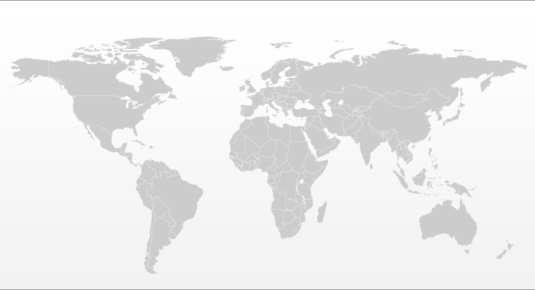
IGLESIA
Y MINISTERIO
Siglo XXI
Siglo I
II III IV V VI VII VIII IX X XI XII XIII XIV XV XVI XVII XVIII XIX XX
Instituto de Líderes Cristianos
Iglesia y Ministerio
Maestra Gabriela Tijerina-Pike, Ph.D.

Slide 5
IGLESIA
Y MINISTERIO
II III IV V VI VII VIII IX X XI XII XIII XIV XV XVI XVII XVIII XIX XX
Siglo I
Siglo XXI
35° 12′ 36″ N, 24° 54′ 36″ E
Creta
Instituto de Líderes Cristianos
Iglesia y Ministerio
Maestra Gabriela Tijerina-Pike, Ph.D.

Slide 6
35° 12′ 36″ N, 24° 54′ 36″ E
Creta
Geografía
Historia
Cultura
Pertinencia en la Biblia
Instituto de Líderes Cristianos
Iglesia y Ministerio
Maestra Gabriela Tijerina-Pike, Ph.D.

Slide 7
35° 12′ 36″ N, 24° 54′ 36″ E
Creta
Pertinencia
en la Biblia
Hechos 2:11
Hechos 27:7-12
Tito 1:5
Instituto de Líderes Cristianos
Iglesia y Ministerio
Maestra Gabriela Tijerina-Pike, Ph.D.

Slide 8
35° 12′ 36″ N, 24° 54′ 36″ E
Creta
Iglesia:
Conformada por judíos y gentiles
Tito 1:10
Instituto de Líderes Cristianos
Iglesia y Ministerio
Maestra Gabriela Tijerina-Pike, Ph.D.

Slide 9
35° 12′ 36″ N, 24° 54′ 36″ E
Creta
Cultura:
“Cretanizar”
Decir mentiras
Tito 1:10
Instituto de Líderes Cristianos
Iglesia y Ministerio
Maestra Gabriela Tijerina-Pike, Ph.D.

Slide 10
35° 12′ 36″ N, 24° 54′ 36″ E
Creta
Comisión de Pablo a Tito
Corregir lo deficiente
Establecer ancianos
Tito 1:5
Instituto de Líderes Cristianos
Iglesia y Ministerio
Maestra Gabriela Tijerina-Pike, Ph.D.

Slide 11
Tarea
¿Cómo se corrige lo deficiente?
¿Cómo se organiza el desorden?
¿Por dónde se comienza?
¿Cómo se termina?
¿Por qué?

